Slide 1

Trần Hoàng Huy
Vỏ Phú Cường
Lê Kha
XÂY DỰNG VPC VÀ CHẠY WEBSERVER TRÊN AWS
GVHD: TS HUỲNH XUÂN PHỤNG

Slide 2
CÁC KHÁI NIỆM LIÊN QUAN

Slide 3
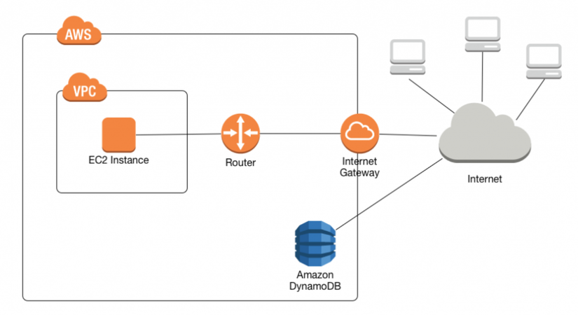
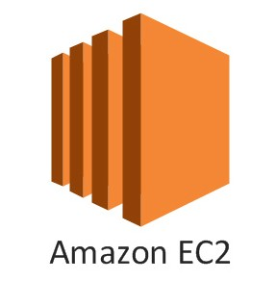
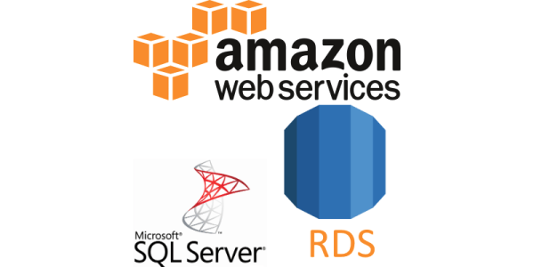

Slide 4

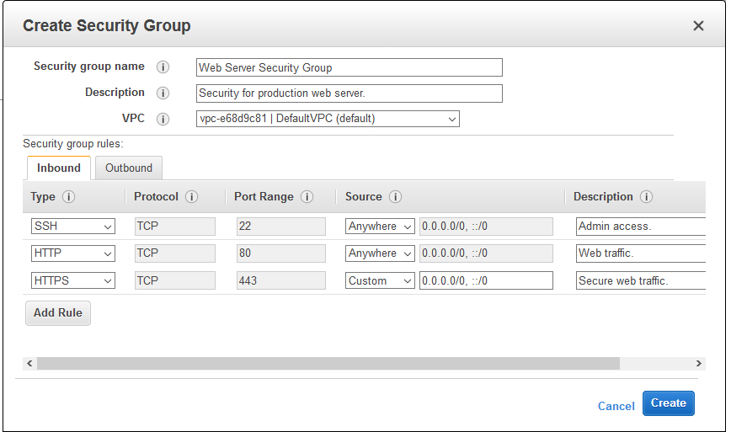
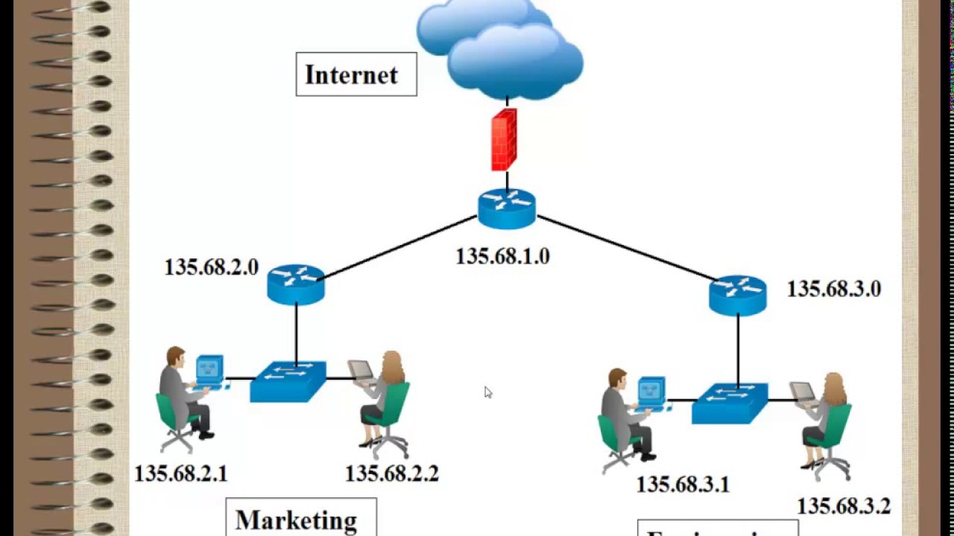

Slide 5
CÁC BƯỚC THỰC HIỆN

Slide 6
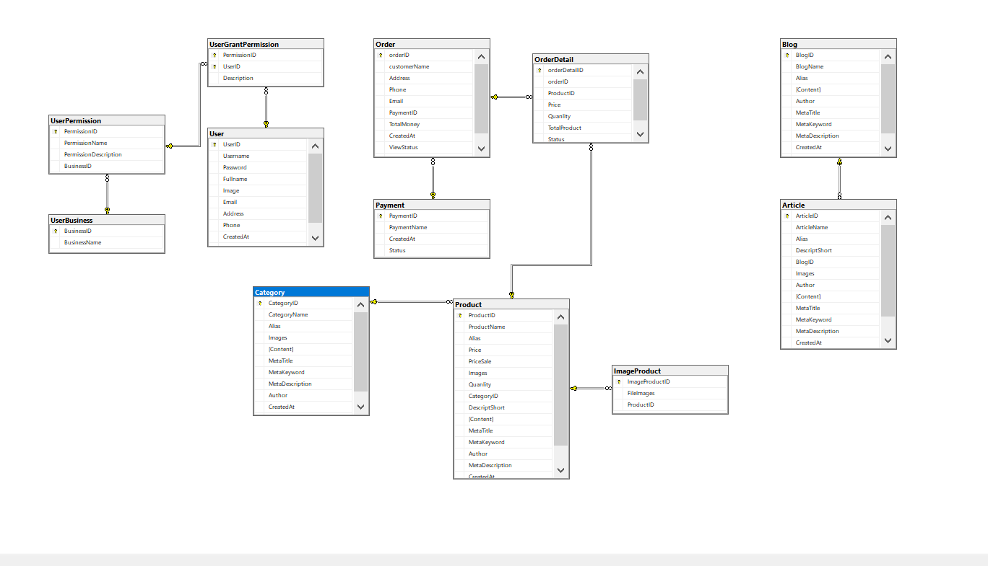
Database

Slide 7
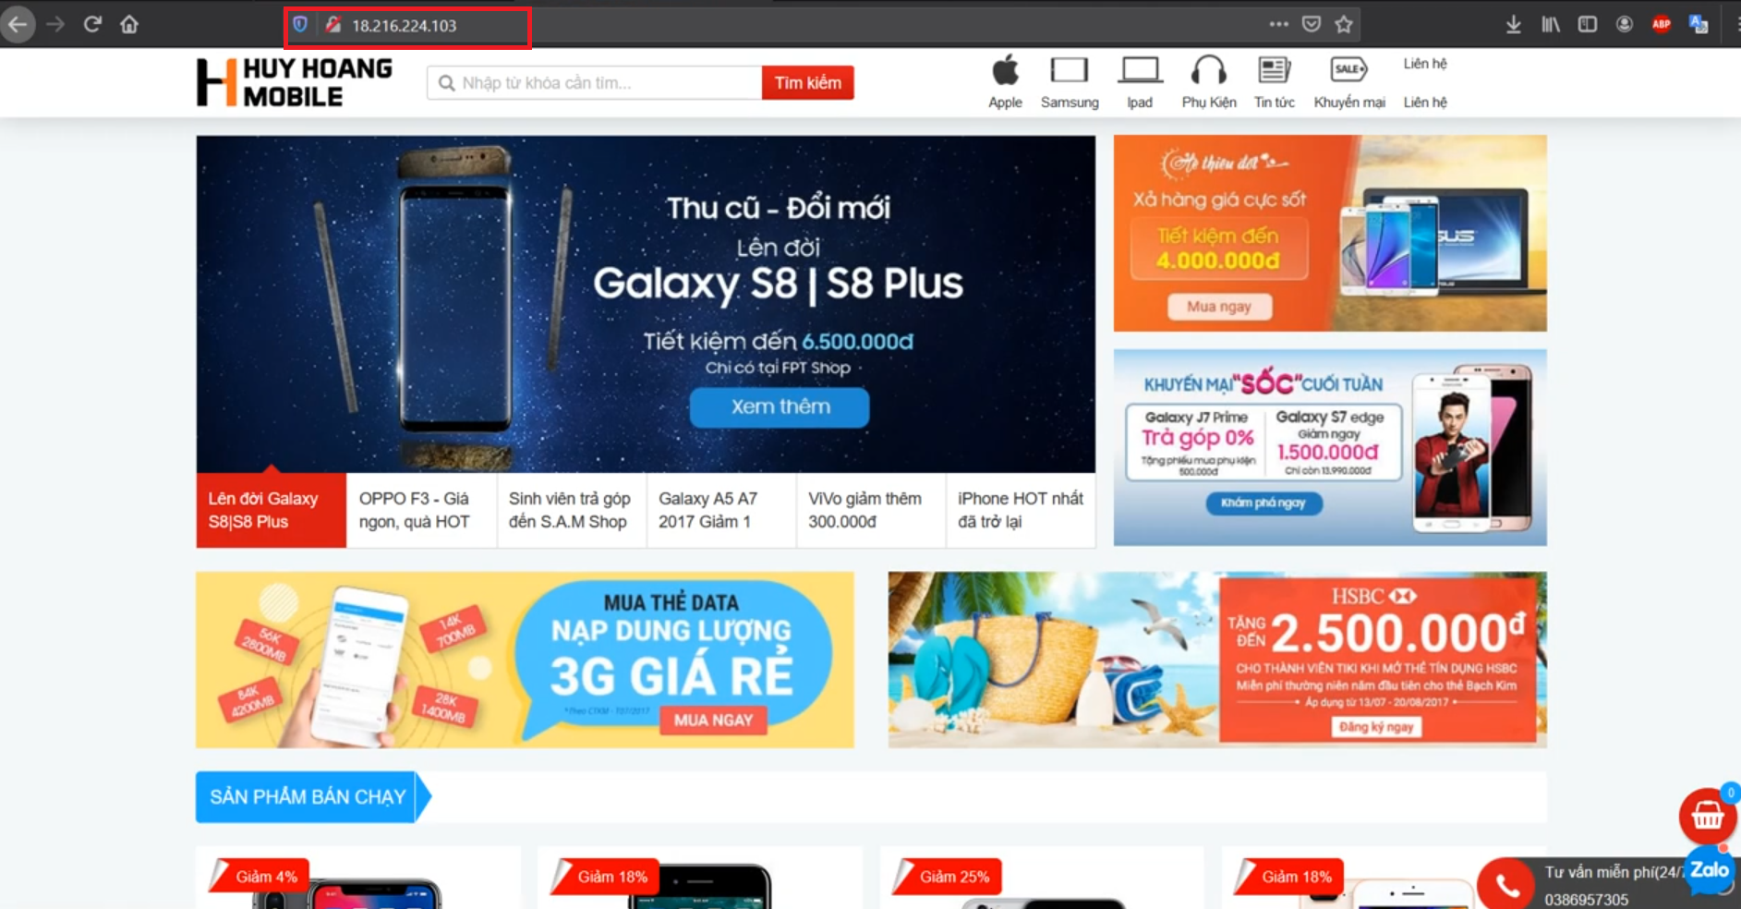
Giao diện

Slide 8
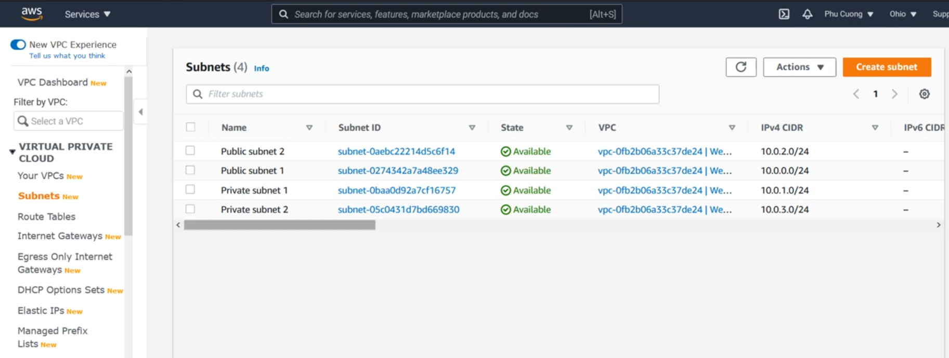
Bước 1: Tạo 2 Subnet Private và 2 Subnet Public

Slide 9
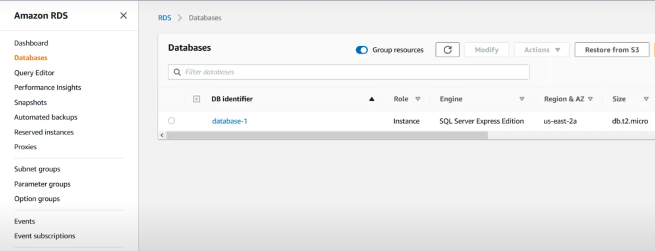
Bước 2: Tạo database RDS

Slide 10
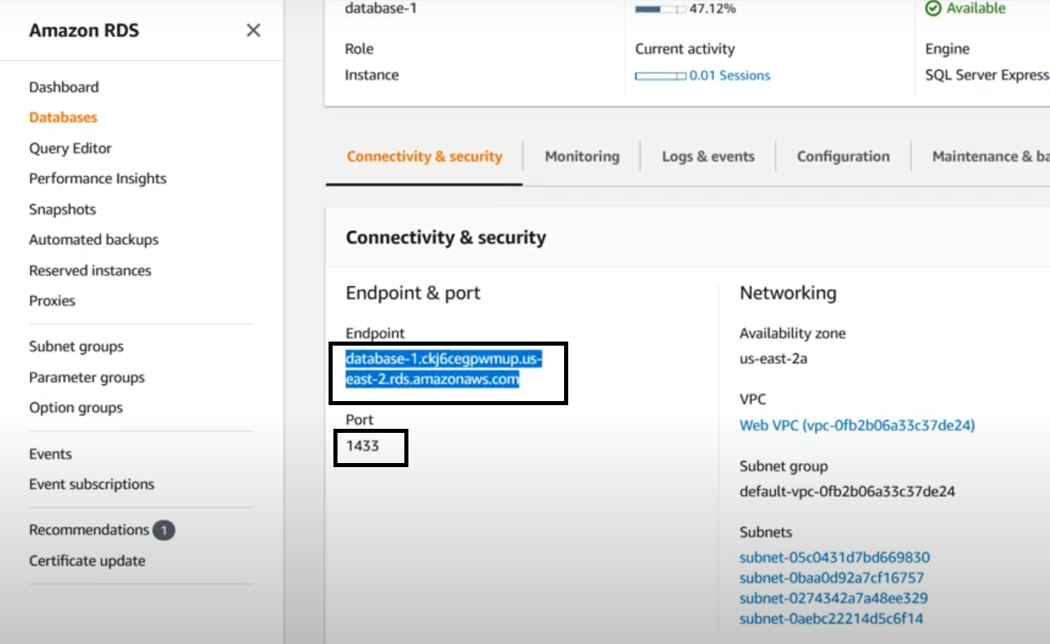
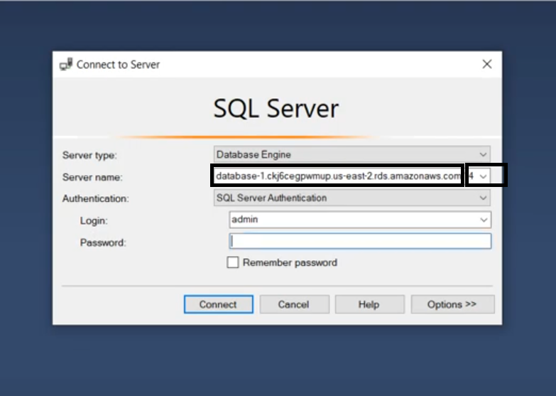
Bước 3: Kết nối database
Endpoint
Port

Slide 11
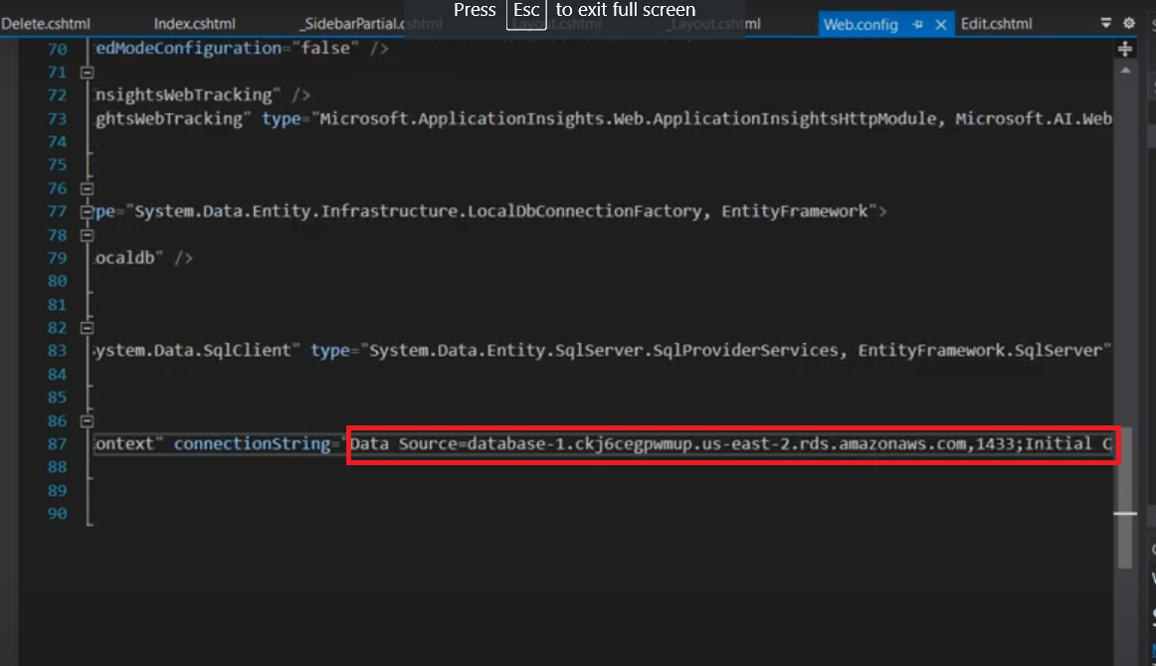
Bước 4: Thay đổi đường dẫn trong Web.config

Slide 12
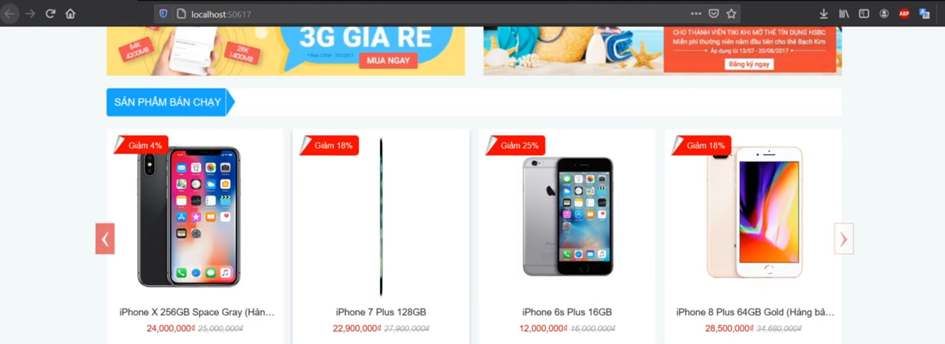
Bước 5: Chạy thử

Slide 13
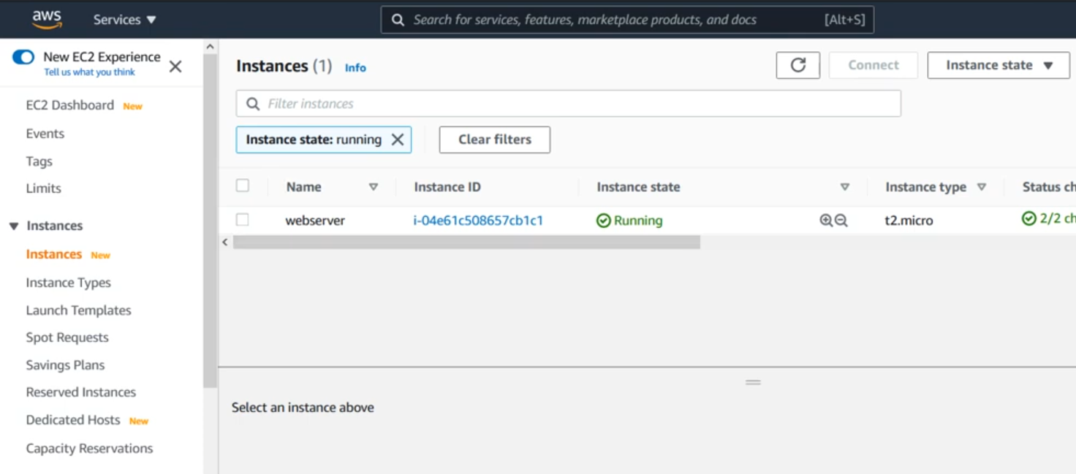
Bước 6: Tạo EC2

Slide 14
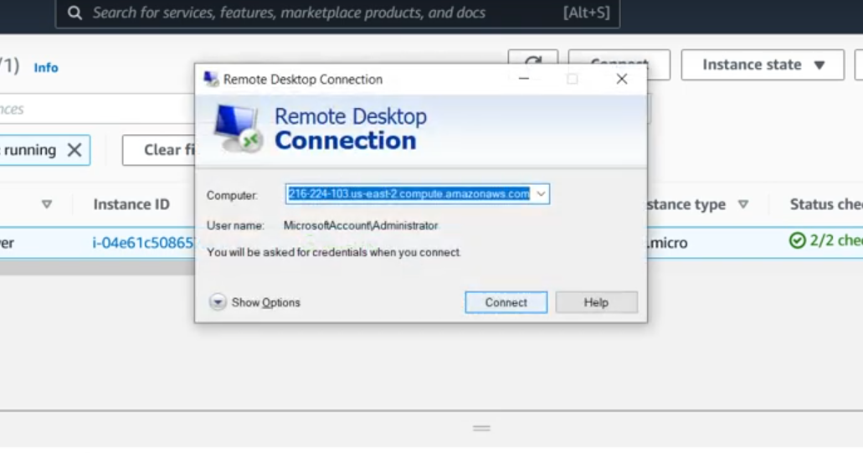
Bước 7: Dùng Remote Desktop để điều khiển

Slide 15
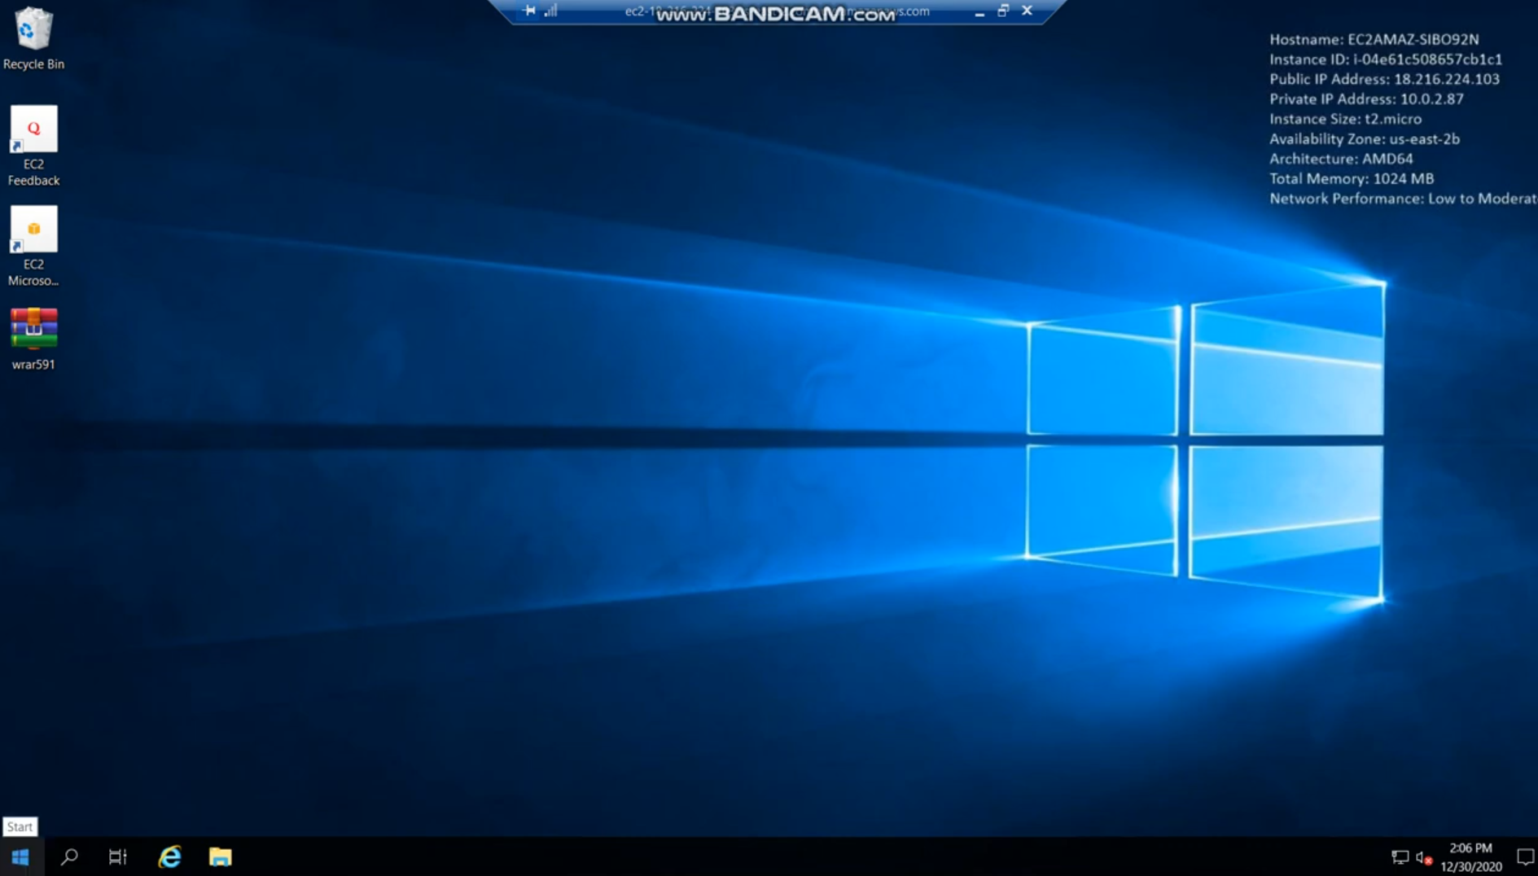
Bước 7: Giao diện EC2

Slide 16
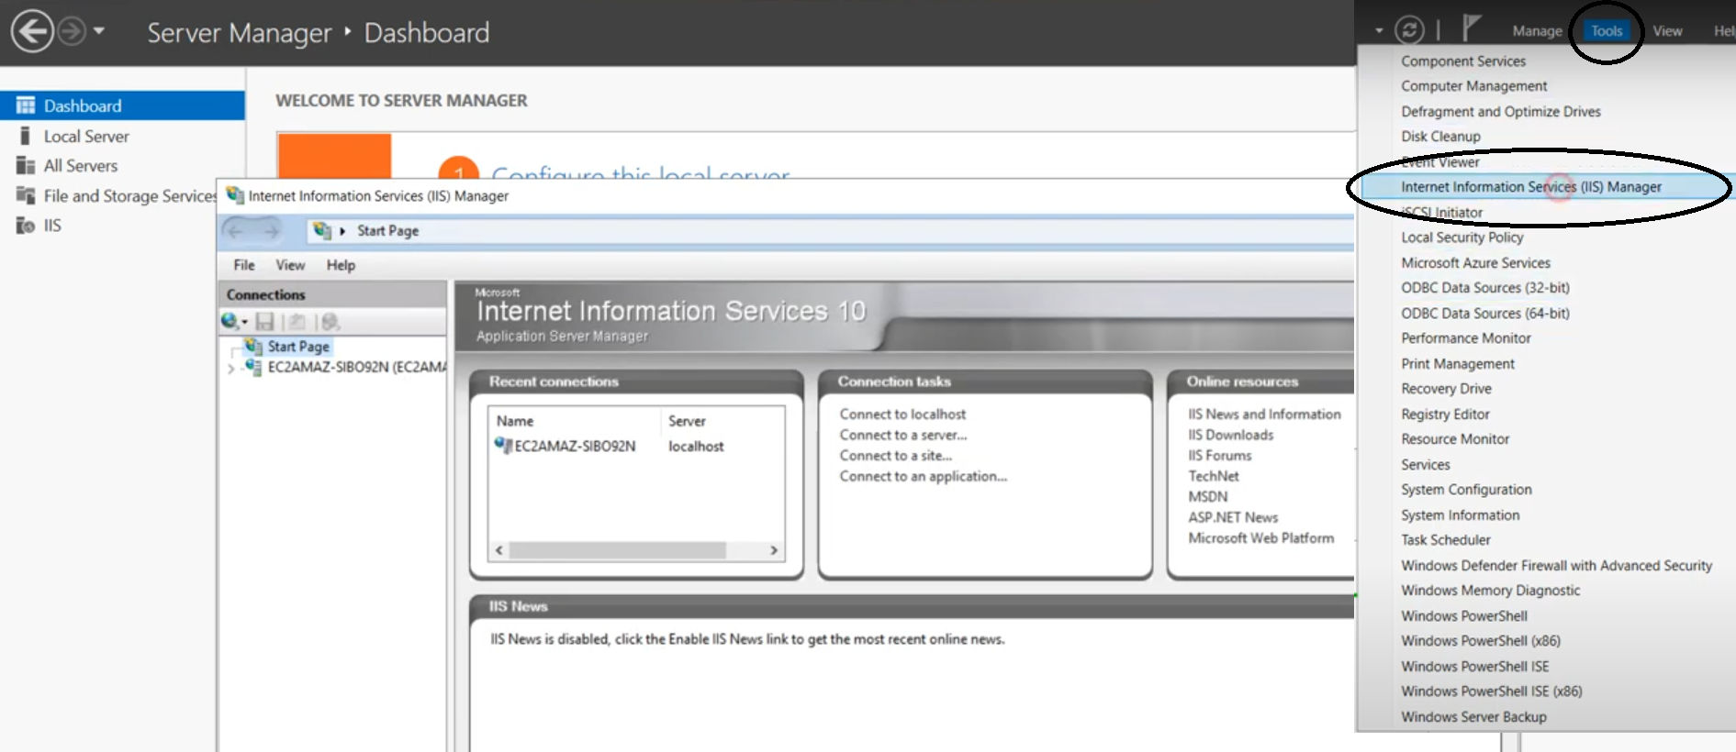
Bước 8: Thay đổi địa chỉ Web
1
2

Slide 17
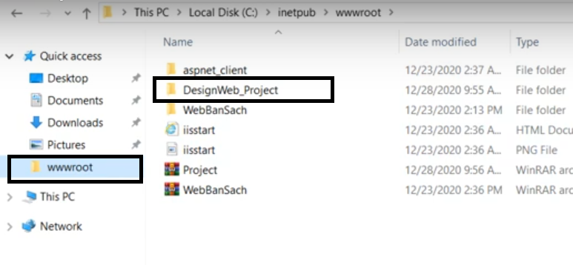
Bước 9: Copy thư mục Web vào wwwroot
2

Slide 18
Bước 10: Copy thư mục Web vào wwwroot
2

Slide 19
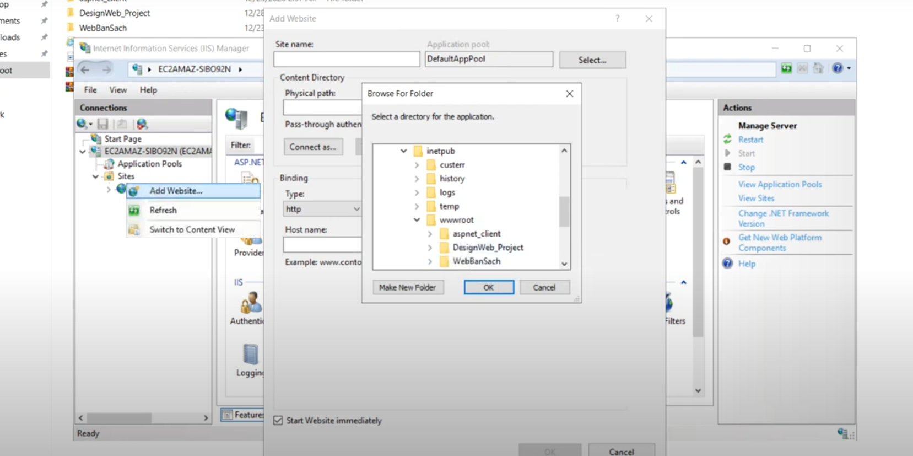
Bước 11: Thiết lập Web của mình bằng cách xóa Web mặc định
4 (Chọn Path)
2
1
3
2
5 (Chọn đường dẫn tới Web của mình)

Slide 20
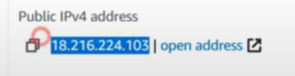
Bước 12: Chạy thử bằng địa chỉ IP Website
2

